Slide 1


PO : 21-GV-39
Transat Pliant à bascule ELLIPSE
Réf : 30 350 (TAUPE) >> 150 pcs
Bar Code : 3420090 30350 3
Réf : 30 355 (Gris Anthracite) >> 232 pcs
Bar Code : 3420090 30355 8

Slide 2
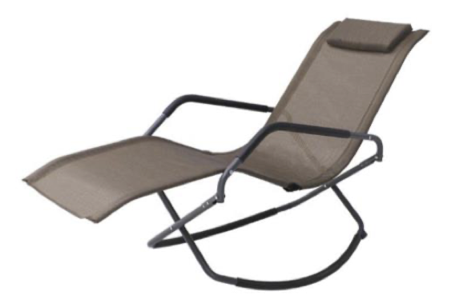

Packing: XXXXxXXXxXXXmm
REF : 30 350
Transat Pliant à bascule ELLIPSE
Châssis métal époxy gris, toile polyester textilène 550g/m2,
avec un appuie-tête et des accoudoirs
Capacité de poids maximum : 100kg ; Coloris TAUPE
QTY : PC
N.W. : KG
G.W. : KG
MEAS :
Importé par GIVEX France
Fabriqué en R,P,C
REF : 30 350
REF : 30 350
Transat Pliant à bascule ELLIPSE
Châssis métal époxy gris, toile polyester textilène 550g/m2,
avec un appuie-tête et des accoudoirs
Capacité de poids maximum : 100kg
Coloris TAUPE
Taupe
QTY : PC
N.W. : KG
G.W. : KG
MEAS :
Importé par GIVEX France
Fabriqué en R,P,C
REF : 30 350
REF : 30 350
Transat Pliant à bascule ELLIPSE
Châssis métal époxy gris, toile polyester textilène 550g/m2,
avec un appuie-tête et des accoudoirs
Capacité de poids maximum : 100kg ; Coloris TAUPE
Transat Pliant à bascule ELLIPSE
Bar code : 3420090 30350 3
COLOR TAUPE

Slide 3
Packing: XXXXxXXXxXXXmm
REF : 30 355
Transat Pliant à bascule ELLIPSE
Châssis métal époxy gris, toile polyester textilène 550g/m2,
avec un appuie-tête et des accoudoirs
Capacité de poids maximum : 100kg ; Coloris GRIS ANTHRACITE
QTY : PC
N.W. : KG
G.W. : KG
MEAS :
Importé par GIVEX France
Fabriqué en R,P,C
REF : 30 355
REF : 30 355
Transat Pliant à bascule ELLIPSE
Châssis métal époxy gris, toile polyester textilène 550g/m2,
avec un appuie-tête et des accoudoirs
Capacité de poids maximum : 100kg
Coloris GRIS ANTHRACITE
Gris Anthracite
QTY : PC
N.W. : KG
G.W. : KG
MEAS :
Importé par GIVEX France
Fabriqué en R,P,C
REF : 30 355
REF : 30 355
Transat Pliant à bascule ELLIPSE
Châssis métal époxy gris, toile polyester textilène 550g/m2,
avec un appuie-tête et des accoudoirs
Capacité de poids maximum : 100kg ; Coloris GRIS ANTHRACITE
Transat Pliant à bascule ELLIPSE
Bar code : 3420090 30355 8
COLOR GRIS ANTHRACITE

